Slide 1
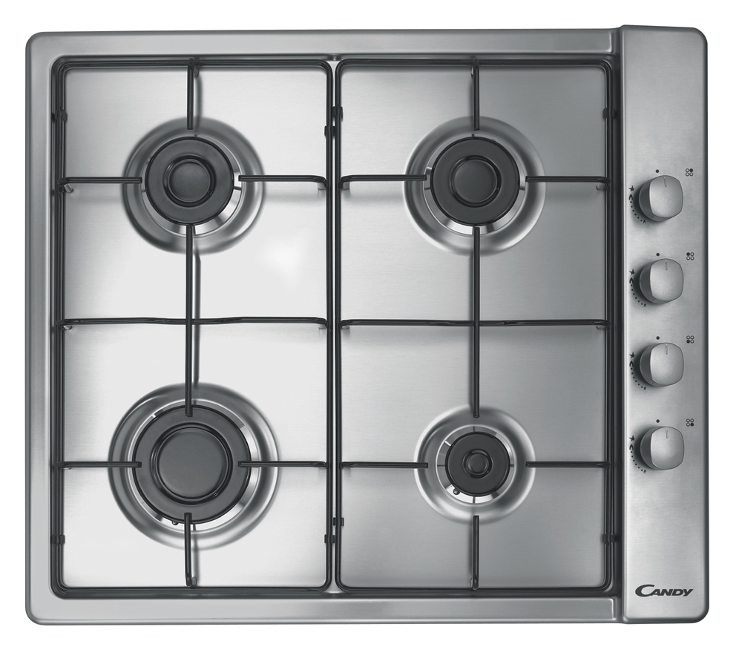

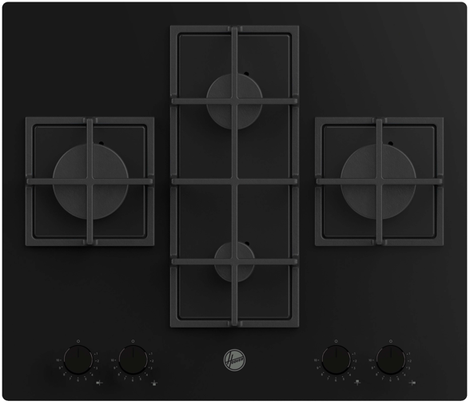

HVG6DC5B
Plynová deska šíře 60 cm NEW COLLECTION 5
4 hořáky, elektrické zapalování v knoflíku, bezpečnostní pojistka plynu, litinové podpěry
Hlavní vlastnosti
Počet hořáků 4
Celkový výkon (kW) 8,5
Hořáky
1x RAPID Ø 98,5 mm, 2,7 kW
1x SEMI-RAPID Ø 73,5 mm, 1,75 kW
1x AUX Ø 54 mm, 1 kW
1x RAPID Ø 98,5 mm, 2,7 kW
Funkce
Elektrické zapalování v knoflíku
Bezpečnost
Bezpečnostní pojistka plynu
Konstrukce
Litinové podpěry hrnců (3x)
Knoflíky ovládání vpředu
Trysky na propan butan součástí balení
Mřížky možno mýt v myčce nádobí (doporučujeme teplotu mytí mezi 70°-75°)
60 cm
Elektrické zapalování v knoflíku
STOP GAS
Bezpečnostní pojistka plynu
LITINA
Litinové podpěry hrnců
Logistická data
Kód 33803127
EAN 8059019050720
Barva Černé sklo
Rozměry výrobku v x š x h (mm) 8 x 590 x 510
Čistá váha výrobku (kg) 12,3
Rozměry balení v x š x h (mm) 143 x 650 x 570
Hmotnost s obalem (kg) 12,8

